Slide 1

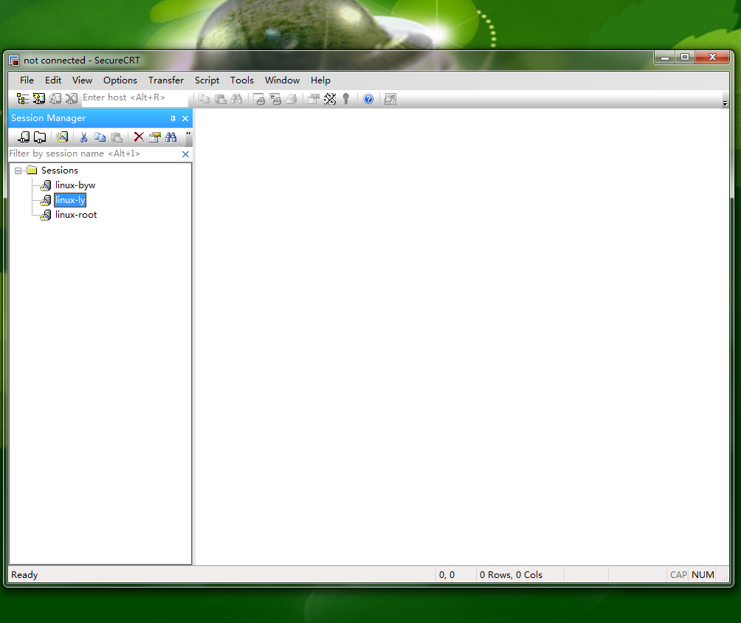
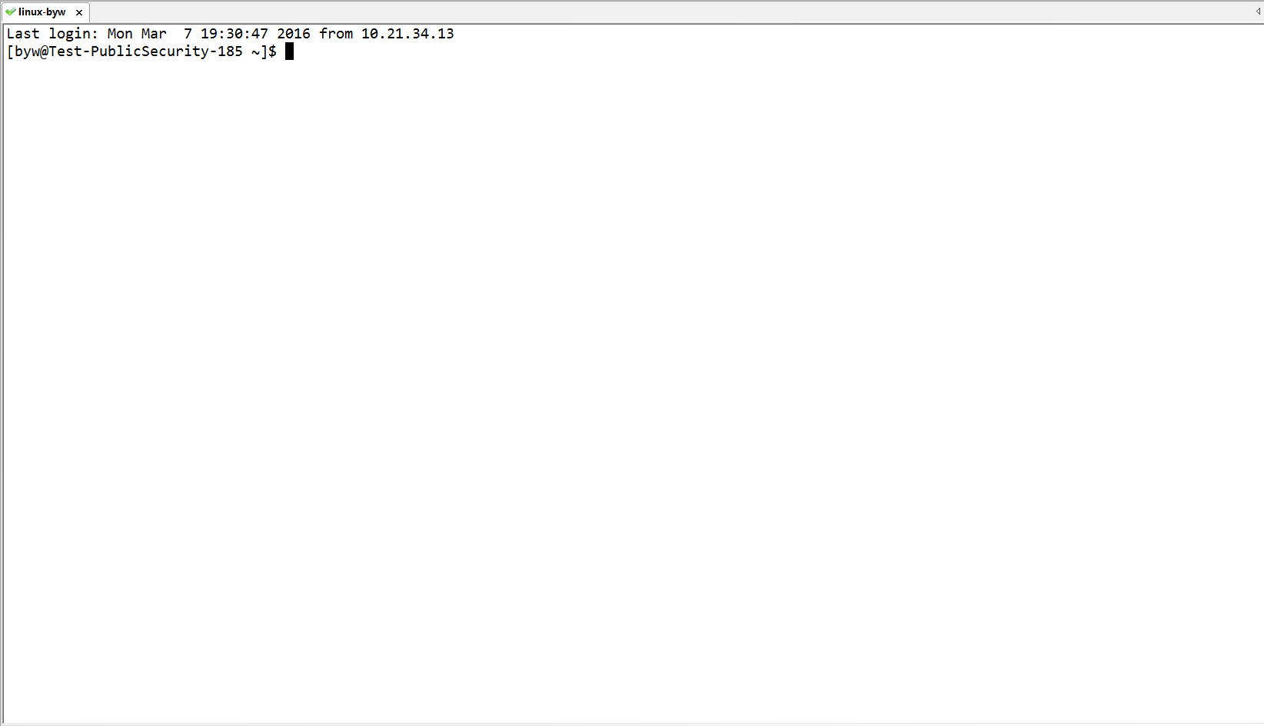
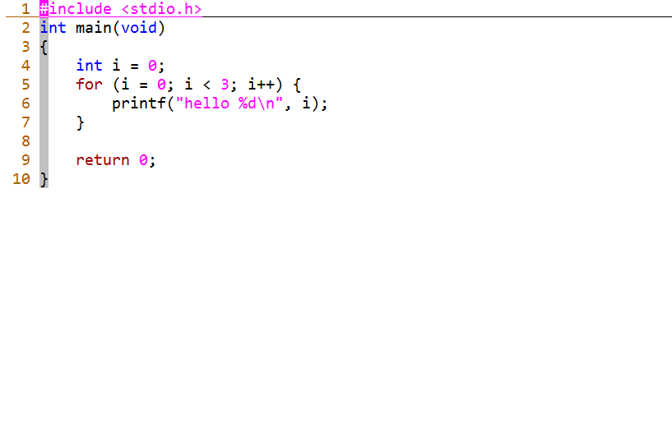
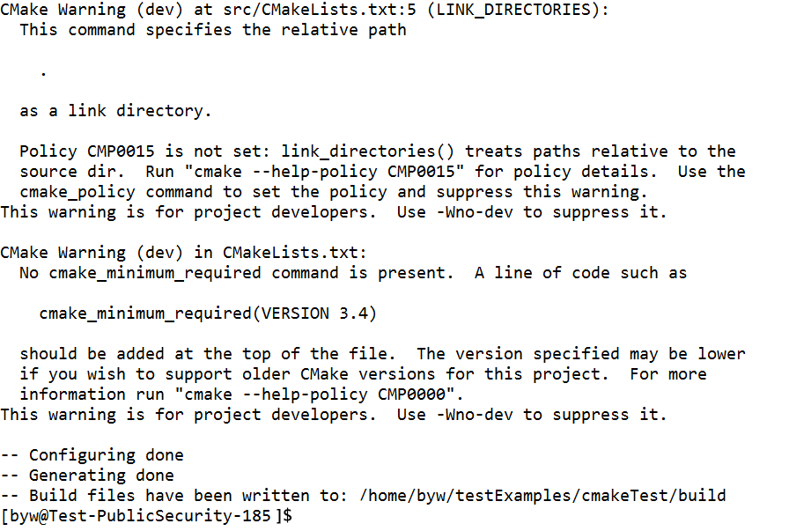


Linux下开发简介
Notes:
Linux下开发大致流程
打开secureCRT远程登陆到linux上
2. 使用vim进行代码编辑
3. 使用cmake编译代码
4. 运行编译好的执行文件

Slide 2
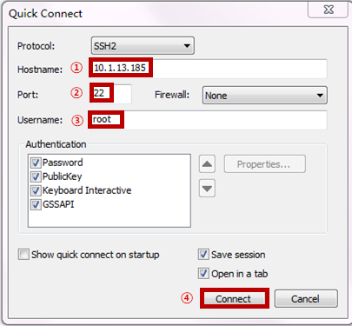
1. SSH终端仿真工具 – secureCRT
选择File->Quick Connect
1 填写hostname为ip地址
2 port为ssh的端口
3 填写username为linux用户名
4 单击Connect连接

Slide 3
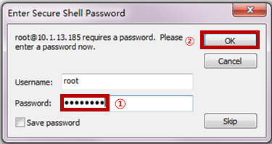
1. SSH终端仿真工具 – secureCRT
1 填写密码
2 单击OK连接

Slide 4
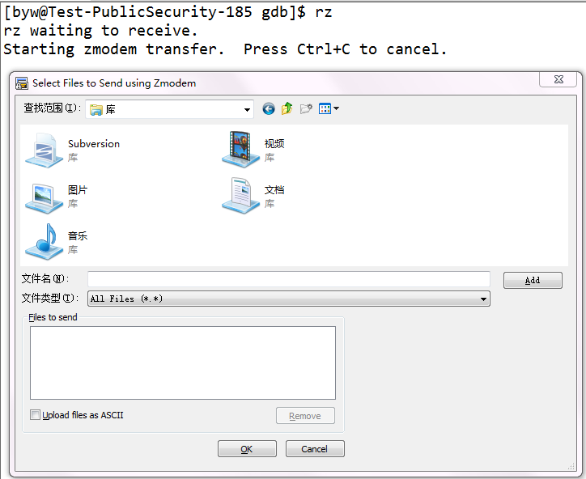
上传文件到linux
1. 使用命令 rz，打开文件浏览器
2. 选择相应的文件，单击OK
[byw@Test-PublicSecurity-185 gdb]$ sz test
rz
Starting zmodem transfer. Press Ctrl+C to cancel.
Transferring test...
100% 35 KB 35 KB/sec 00:00:01 0 Errors
[byw@Test-PublicSecurity-185 gdb]$
下载文件到windows
使用命令 sz 文件名。

Slide 5
2 编辑器 – vim
2.1vim四种模式
2.2 基本操作
2.3 文件配置
2.4 插件配置
Notes:
Vim的四种模式

Slide 6
1 #include <iostream>
2 #include "test/a.h"
3 using namespace std;
4
5 int main(int argc, char**argv)
6 {
7 char a[6] = "hello";
8 int i = 0;
9 for (i = 0; i != MAX_NUM_MY; i++)
10 {
11 cout<<i<<endl;
12 }
13 return 0;
14 }
正常模式
插入模式
命令模式
可视模式
char a[6] = "hello";
：
Esc
V
i
"main.cpp" 14L, 224C
-- 插入 --
：
-- 可视 行 --
Notes:
Vim打开文件默认进入正常模式
2. 敲入i，进入插入模式
3. 敲入Esc键，进入正常模式
4. 敲入:，进入命令模式
5，敲入Esc键，进入正常模式
6. 敲入v，进入可视模式

Slide 7
2 编辑器 – vim
2.1vim四种模式
2.2 基本操作
2.3 文件配置
2.4 插件配置
Notes:
Vim基本操作

Slide 8
1 #ifndef __A_H__
2 #define __A_H__
3 #define MAX_NUM_MY 10
4 #endif
1 #include <iostream>
2 #include "a.h"
3 using namespace std;
4
5 int main(int argc, char**argv)
6 {
7 char a[6] = "hello";
8 int i = 0;
9 for (i = 0; i != MAX_NUM_MY; i++)
10 {
11 cout<<i<<endl;
12 }
13 return 0;
14 }
光标移动
光标跳转
gg
k
l
j
h
:3
ctrl
o
ctrl
i
shifit
g
gf
Notes:
光标移动
正常模式下输入 k 光标向上移动，输入 j 光标向下移动，输入h 光标向左移动，输入 l光标向右移动。
光标跳转
正常模式下输入 gg 跳转到首行，输入 shift + g 跳转到尾行。
命令模式下输入任意数字N，跳转到第N行。
正常模式下输入 ctrl + o 跳转到上一次光标位置，输入 ctrl + i跳转到下一次光标位置。
头文件跳转
正常模式下输入 gf 跳转到光标所在的头文件。

Slide 9
1 #include <iostream>
2 #include "a.h"
3 using namespace std;
4
5 int main(int argc, char**argv)
6 {
7 char a[6] = "hello";
8 int i = 0;
9 for (i = 0; i != MAX_NUM_MY; i++)
10 {
11 cout<<i<<endl;
12 }
13 return 0;
14 }
1 #include <iostream>
2 #include "a.h"
3 using namespace std;
4
5 int main(int argc, char**argv)
6 {
7 char a[6] = "hello";
8 int i = 0;
9 for (i = 0; i != MAX_NUM_MY; i++)
10 {
11 cout<<i<<endl;
12 }
13 return 0;
14 }
取消行号
显示行号
:set nonu
:set nu
:set nonu
:set nu
Notes:
1. 取消行号 :set nonu
2. 设置行号 :set nu

Slide 10
1 #include <iostream>
2 #include "a.h"
3 using namespace std;
4
5 int main(int argc, char**argv)
6 {
7 char a[6] = "hello";
8 int i = 0;
9 for (i = 0; i != MAX_NUM_MY; i++)
10 {
11 cout<<i<<endl;
12 }
13 return 0;
14 }
搜索
n
shift n
?int 或者
shift 3
?int
Notes:
搜索
命令模式下输入 ?text 查找text字符串
正常模式下输入 shift + 3 查找光标所在的单词。
正常模式下输入 n 向上查找，输入 shift + n 向下查找。

Slide 11
1 #include <iostream>
2 #include "a.h"
3 using namespace std;
4
5 int main(int argc, char**argv)
6 {
7 char a[6] = "hello";
8 int i = 0;
9 for (i = 0; i != MAX_NUM_MY; i++)
10 {
复制粘贴
shif + v
y
11 cout<<i<<endl;
11 cout<<i<<endl;
p
12 cout<<i<<endl;
13 }
14 return 0;
15 }
12 }
13 return 0;
14 }
Notes:
复制
可视模块下选择要复制的内容，输入 y 复制到引号寄存器上。
可视模块下选择要复制的内容，输入 ”+y 复制到加号寄存器上。
注：加号寄存器支持系统剪切板，但是必须要使用gvim才能将复制到加号寄存器中的内容在其他应用程序中使用。如果要查看所有寄存器内容可以在命令模式下输入 reg。
粘贴
在正常模式下输入 p 将引号寄存器的内容复制到当前位置上。
在正常模式下输入 “+p 将加号寄存器的内容复制到当前位置上。

Slide 12
1 #include <iostream>
2 #include "a.h"
3 using namespace std;
4
5 int main(int argc, char**argv)
6 {
7
8 int i = 0;
9 for (i = 0; i != MAX_NUM_MY; i++)
10 {
1 #include <iostream>
2 #include "a.h"
3 using namespace std;
4
5 int main(int argc, char**argv)
6 {
1 #include <iostream>
2 #include "a.h"
3 using namespace std;
4
5 int main(int argc, char**argv)
6 {
7 int i = 0;
8 for (i = 0; i != MAX_NUM_MY; i++)
9 {
10 cout<<i<<endl;
11 }
12 return 0;
13 }
移动
shif + v
<
7 int i = 0;
8 for (i = 0; i != MAX_NUM_MY; i++)
9 {
10 cout<<i<<endl;
11 }
12 char a[6] = "hello";
13 return 0;
14 }
7 char a[6] = "hello";
7 char a[6] = "hello";
--------------
shift + v
11 cout<<i<<endl;
11 cout<<i<<endl;
11 cout<<i<<endl;
d
12 }
13 return 0;
14 }
p
Notes:
内容移动
可视模块下选择要移动的内容，输入 > 向右移动一个tab。
可视模块下选择要移动的内容，输入 < 向左移动一个tab。
可视模块下选择要移动的内容，输入d，光标移动到位置A，输入p，将移动的内容移动到A处。
命令模式下输入1 mo 2把第1行移动到第2行。
命令模式下输入1,3 mo 4把第1行到第3行移动到第4行。

Slide 13
1 #include <iostream>
2 #include "a.h"
3 using namespace std;
4
5 int main(int argc, char**argv)
6 {
13 return 0;
14 }
注释
ctrl + v
shift + i
7 //char a[6] = "hello";
8 int i = 0;
9 for (i = 0; i != MAX_NUM_MY; i++)
10 {
11 cout<<i<<endl;
12 }
7 //char a[6] = "hello";
8 //int i = 0;
9 //for (i = 0; i != MAX_NUM_MY; i++)
10 //{
11 // cout<<i<<endl;
12 //}
7 char a[6] = "hello";
8 int i = 0;
9 for (i = 0; i != MAX_NUM_MY; i++)
10 {
11 cout<<i<<endl;
12 }
//
Esc
--------------------------------
取消注释
ctrl + v
d
Notes:
批量注释
ctrl + v进入可视模式，shift + i + //，然后按Esc键。
取消注释
ctrl +v 选择所列的//，然后按d。

Slide 14
1 #include <iostream>
2 #in
3 using namespace std;
4
5 int main(int argc, char**argv)
6 {
7 char a[6] = "hello";
8 int i = 0;
9 for (i = 0; i != MAX_NUM_MY; i++)
10 {
11 cout<<i<<endl;
12 }
13 return 0;
14 }
int
补全
include
Ctrl n
或者
Ctrl p
---------------
退出
:wq
:wq
Notes:
补全
插入模式下输入ctrl + n 或者ctrl + p。
退出
命令模式下输入 q。
命令模式下输入 wq ，退出并保存。
命令模式下输入 q! ，退出不保存。

Slide 15
2 编辑器 – vim
2.1vim四种模式
2.2 基本操作
2.3 文件配置
2.4 插件配置
Notes:
Vim文件配置

Slide 16
1 "设置语言编码
2 set encoding=utf-8
3 set langmenu=zh_CN.UTF-8
4 "设置tab为4个空格
5 set expandtab
6 set tabstop=4
7 set softtabstop=4
8 set shiftwidth=4
9 "设置c语言风格缩进
10 set cindent
11
12 "设置行号
13 set number
14
15 "设置颜色显示为256
16 set t_Co=256
17 "设置主题
18 color zellner
/etc/vimrc
~/.vimrcs

Slide 17
2 编辑器 – vim
2.1vim四种模式
2.2 基本操作
2.3 文件配置
2.4 插件配置

Slide 18
ctags
安装：yum install ctags
vimrc配置
1 let Tlist_Sort_Type = "name"
2 " 在右侧显示窗口
3 let Tlist_Use_Right_Window = 1
4 " 压缩方式
5 let Tlist_Compart_Format = 1
6 " 如果只有一个buffer，kill窗口也kill掉buffer
7 let Tlist_Exist_OnlyWindow = 1
8 "设置tags
9 set tags=tags;
10 set autochdir
生成：ctags -R --c++-kinds=+p --fields=+iaS --extra=+q src_dir
使用：vim 正常模式下输入 ctrl + ] 跳转到定义。
vim 正常模式下输入 ctrl + t 调回原来的位置。

Slide 19
taglist
安装：下载taglist.vim到~/.vim/plugin中
vimrc配置
1 let Tlist_Auto_Open=0
2 let Tlist_Ctags_Cmd = '/usr/bin/ctags'
3 "不同时显示多个文件的tag，只显示当前文件的
4 let Tlist_Show_One_File = 1
5 let Tlist_File_Fold_Auto_Close = 1
6 "如果taglist窗口是最后一个窗口，则退出vim
7 let Tlist_Exit_OnlyWindow = 1
8 "在右侧窗口中显示taglist窗口
9 let Tlist_Use_Right_Window = 1
10 map <F12> :Tlist <CR>
使用：vim 正常模式下输入F12，打开tlist窗口。
按ctrl + w + w在两个窗口中切换。

Slide 20
3 编译器– g++
3.1 g++本身使用命令
3.2 Makefile文件
3.3 CMake使用

Slide 21
[root@localhost g++]$ ls
hello.cpp
[root@localhost g++]$
[root@localhost g++]$ g++ -o hello hello.cpp
[root@localhost g++]$ ls
hello hello.cpp
[root@localhost g++]$
[root@localhost g++]$ g++ hello.cpp -fPIC -shared -o libhello.so
[root@localhost g++]$ ls
hello.cpp libhello.so
[root@localhost g++]$
设置头文件路径
g++ -Iinclude –o hello hello.cpp 指定./include文件夹为头文件路径。
设置库文件路径，并指定库
g++ -Llib –ltest –o hello hello.cpp 指定./lib文件夹为库文件路径，并链接libtest.so动态库。
g++

Slide 22
3 编译器– g++
3.1 g++本身使用命令
3.2 Makefile文件
3.3 CMake使用

Slide 23
Makefile文件
1 all:main.cpp
2 g++ -o test main.cpp -Iinclude
3 .PHONY: clean
4 rm test
5 install:
6 cp test /usr/local/bin/
7 uninstall:
8 rm /usr/local/bin/test
Makefile使用
在Makefile同目录下输入make命令进行编译。
输入make clean（需要存在clean规则）进行清理
输入make install（需要存在install规则）安装程序。
输入make uninstall（需要存在uninstall规则）卸载程序。

Slide 24
3 编译器– g++
3.1 g++本身使用命令
3.2 Makefile文件
3.3 CMake使用
Notes:
Vim的四种模式

Slide 25
CMakeLists.txt 1
#PROJECT (test)
#SET 用来定义变量
#SET(SOURCES main.c)
#AUX_SOURCE_DIRECTORY 用来设置使用的源文件的路径，此处表示把"."设置给SOURCES变量，可以设置多个路径给SOURCES变量
AUX_SOURCE_DIRECTORY(. SOURCES)
AUX_SOURCE_DIRECTORY(./one SOURCES)
AUX_SOURCE_DIRECTORY(./two SOURCES)
#MESSAGE用来输出一些信息，PROJECT_BINARY_DIR\PROJECT_SOURCE_DIR都是cmake的定义好的变量，指向工程目录
MESSAGE(STATUS "This is BINARY dir " ${PROJECT_BINARY_DIR})
MESSAGE(STATUS "This is SOURCE dir "${PROJECT_SOURCE_DIR})
#INCLUDE_DIRECTORIES 用来设置头文件的搜索路径，即g++ -I
INCLUDE_DIRECTORIES(.)
#LINK_DIRECTORIES 用来设置库的非标准库引用路径，即g++ -L
LINK_DIRECTORIES(.)

Slide 26
CMakeLists.txt 2
#ADD_DEFINITIONS设置编译参数
ADD_DEFINITIONS("-Wall -g")
#这里设置输出路径
#SET(EXECUTABLE_OUTPUT_PATH ${PROJECT_SOURCE_DIR}/bin)
SET(LIBRARY_OUTPUT_PATH ${PROJECT_SOURCE_DIR}/lib)
#生成lib库，STATIC表示生成静态库，SHAERED表示生成动态库
ADD_LIBRARY(test SHARED ${SOURCES})
#生成可执行文件
#ADD_EXECUTABLE(test ${SOURCES})
#TARGET_LINK_LIBRARIES 用来链接定制库，即g++ -l
#TARGET_LINK_LIBRARIES(test pthread)
cmake 使用
mkdir build建立单独文件夹build
cd build 进入build文件夹
cmake ../CMakeLists.txt 生成Makefile文件
make 编译代码

Slide 27
4调试– gdb

Slide 28
1 #include <iostream>
2 #include "a.h"
3 using namespace std;
4
5 int main(int argc, char**argv)
6 {
7 char a[6] = "hello";
8 int i = 0;
9 for (i = 0; i != MAX_NUM_MY; i++)
10 {
11 cout<<i<<endl;
12 }
13 return 0;
14}
GNU gdb (GDB) Red Hat Enterprise Linux (7.2-60.el6)
Copyright (C) 2010 Free Software Foundation, Inc.
License GPLv3+: GNU GPL version 3 or later <http://gnu.org/licenses/gpl.html>
This is free software: you are free to change and redistribute it.
There is NO WARRANTY, to the extent permitted by law. Type "show copying"
and "show warranty" for details.
This GDB was configured as "x86_64-redhat-linux-gnu".
For bug reporting instructions, please see:
<http://www.gnu.org/software/gdb/bugs/>...
Reading symbols from /home/byw/testExamples/gdb/test...done.
(gdb)
b main
Breakpoint 1 at 0x4007f3: file main.cpp, line 7.
(gdb)
b main.cpp:11
Breakpoint 2 at 0x400810: file main.cpp, line 11.
(gdb)
info b
Num Type Disp Enb Address What
1 breakpoint keep y 0x00000000004007f3 in main(int, char**) at main.cpp:7
2 breakpoint keep y 0x0000000000400810 in main(int, char**) at main.cpp:11
(gdb)
r
Starting program: /home/byw/testExamples/gdb/test
Breakpoint 1, main (argc=1, argv=0x7fffffffe548) at main.cpp:7
char a[6] = "hello";
(gdb)
c
Continuing.
Breakpoint 2, main (argc=1, argv=0x7fffffffe548) at main.cpp:11
11 cout<<i<<endl;
(gdb)
Notes:
运行
r 或者 run
继续
c 或者 continue
查看代码
l 或者 list
设置断点
b main 设置断点到main函数
break main 设置断点到main函数
b main.cpp:3 设置断点到main.cpp文件中的第三行
查看断点
info b
info break
删除断点
d 删除所有断点
delete 删除所有断点
d 2 删除Num为2的断点
逐语句下一步
s 或者 step
逐过程下一步
n 或者 next
跳出
finish
打印变量
p 变量名
注：对于结构体使用p 变量名可能显示不够友好，可以输入set print pretty on设置友好显示
设置变量值
p i=9 设置int类型变量i的值为9
调用函数
call printf("%d",i) 调用printf函数
调试core文件
gdb hello core.1234 调试与hello程序对应的core.1234文件
输入bt命令，查看堆栈信息
退出
q 或者quit

Slide 29
1 #include <iostream>
2 #include "a.h"
3 using namespace std;
4
5 int main(int argc, char**argv)
6 {
7 char a[6] = "hello";
8 int i = 0;
9 for (i = 0; i != MAX_NUM_MY; i++)
10 {
11 cout<<i<<endl;
12 }
13 return 0;
14}
Breakpoint 2, main (argc=1, argv=0x7fffffffe548) at main.cpp:11
11 cout<<i<<endl;
(gdb)
p i
$1 = 0
(gdb)
l
6 {
7 char a[6] = "hello";
8 int i = 0;
9 for (i = 0; i != MAX_NUM_MY; i++)
10 {
11 cout<<i<<endl;
12 }
13 return 0;
}
(gdb)
p i=5
$2 = 5
(gdb)
n 逐过程
S 逐语句下一步
n
5
9 for (i = 0; i != MAX_NUM_MY; i++)
(gdb)
Breakpoint 2, main (argc=1, argv=0x7fffffffe548) at main.cpp:11
11 cout<<i<<endl;
(gdb)
p i
$3 = 6
(gdb)
call printf("a:%s\n", a)
a:hello
$4 = 8
(gdb)
q

Slide 30
切换目录 cd path
eg: cd /etc
查看目录结构 ls –la 或者ll
更改文件权限 chmod a或者u或者o+w或者r或者x 文件或者文件夹
eg: chmod a+x ~/text
更改文件用户归属 chown 用户名:用户组 文件或者文件夹
chown user:user ~/text
创建文件夹 mkdir 文件夹
eg: mkdir myDir
删除文件 rm 文件
eg: rm text
删除文件夹 rm 文件夹 –r
eg: rm myDir –r
移动文件或文件夹 mv 文件或文件夹 新路径
eg: mv text ~/
拷贝文件 cp 文件 新文件
eg: cp text newText
拷贝文件夹 cp 文件夹 新文件夹 –r
eg: cp myDir ~/ -r
查找文件 find 路径 –name ”文件”
eg: find / -name “*abc.so”
查看进程 ps –ef
查看手册 man 命令或者库函数
eg: man ls
附：Linux命令

Slide 31
Thank you!

